Slide 1





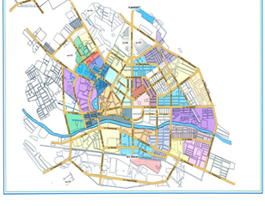
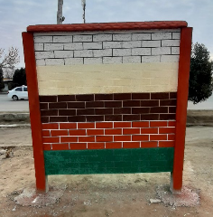
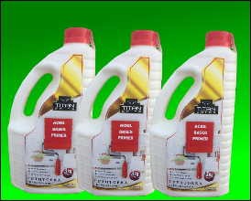
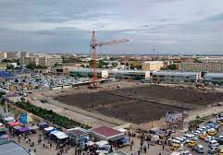
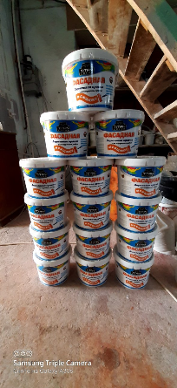
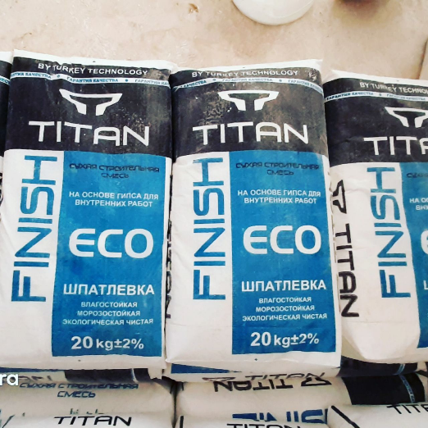
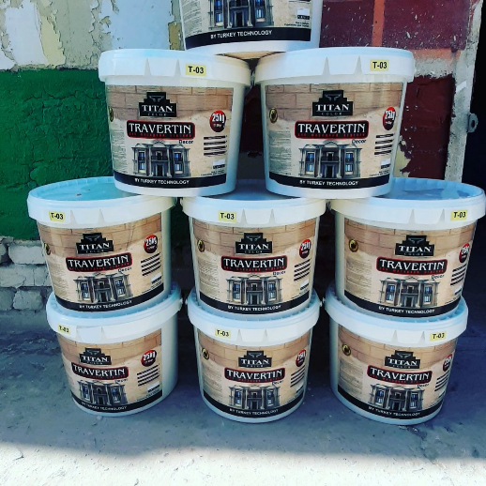
“XORАZM VILOYATI URGАNCH SHАHRIDА QURILISHDА TА’MIRLАSH VА PАRDOZLАSH MАTERIАLLАRI ISHLАB CHIQАRISHNI TАSHKIL QILISH”
Loyihaning iqtisodiy koʼrsatkichlari
Loyiha manzili
Loyiha tavsifi
Qurilishda taʼmirlash
va pardozlash materiallari ishlab chiqarish
Loyihaning xarajatlar taqsimoti
Xorazm viloyati
Urganch shahri
Loyiha asosida Xorazm viloyati Urganch shahrida qurilishda taʼmirlash va pardozlash materiallari ishlab chiqarilishi yoʼlga qoʼyiladi
Oʼz-oʼzini qoplash (PP)
Bino qurish
26 oy
500 mln.
so’m
Ichki daromadlilik darajasi (IRR)
Boshqa
xarajatlar
Sof joriy qiymat (NPV)
Uskunalar
23,3 mln
so’m
18%
475,7 mln.
so’m
234,3 mln.
so’m
Investitsiya qaytimi (ROI)
83%
O’z mablag’i
Ishchi o’rin soni
1,21
MLRD. SO’M
Loyiha
qiymati
10 nafar
1,21
Bank krediti
MLRD. SO’M
Ishga tushish vaqti
0
MLRD. SO’M
2021

